Slide 1



Slide 2

Inhoudsopgave.
Wie zijn de Gravediggers?
Status van de game.
Groepsdynamiek.
Art.
Planning.
UX.
QA.
Development.

Slide 3

Wie zijn de Gravediggers?

Slide 4
Status van de game.
Walktrought
Status.

Slide 5
Groepsdynamiek.
Wat ging er goed?
Wat is er misgegaan?
Hoe zijn deze problemen behandeld?
Aanwezighiedcijfers.
Danial | Paco | Erwin | Harold | Sven | Patrick | Roos
Producer | Planning | Lead Art | UX | Lead Dev | QA | Level design
…..% | ……% | …..% | …..% | …..% | …..% | ….%

Slide 6

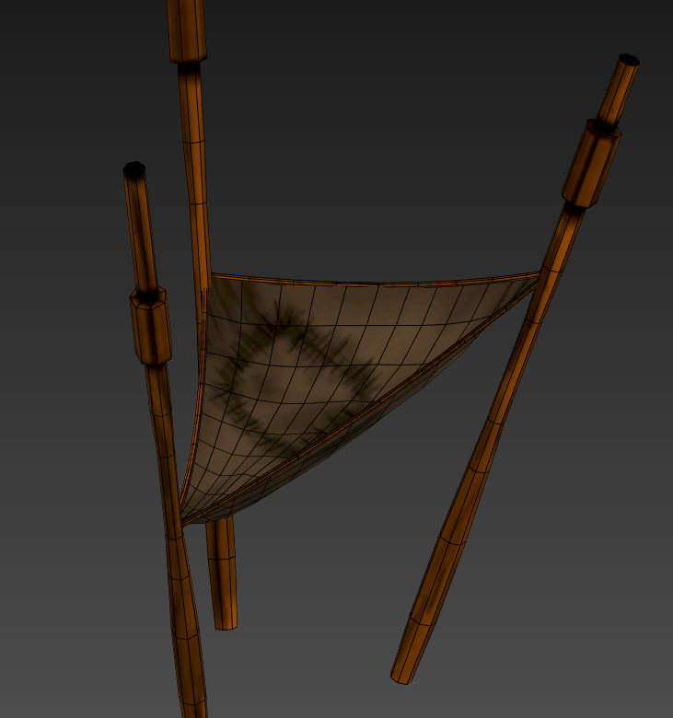
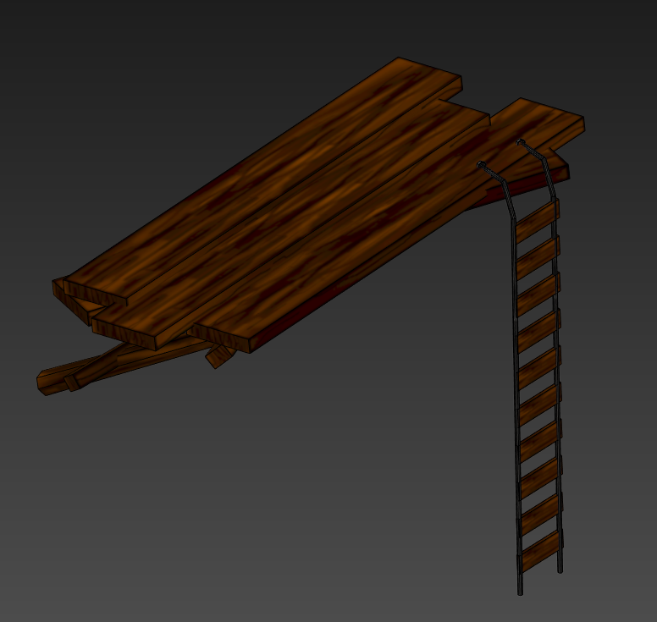
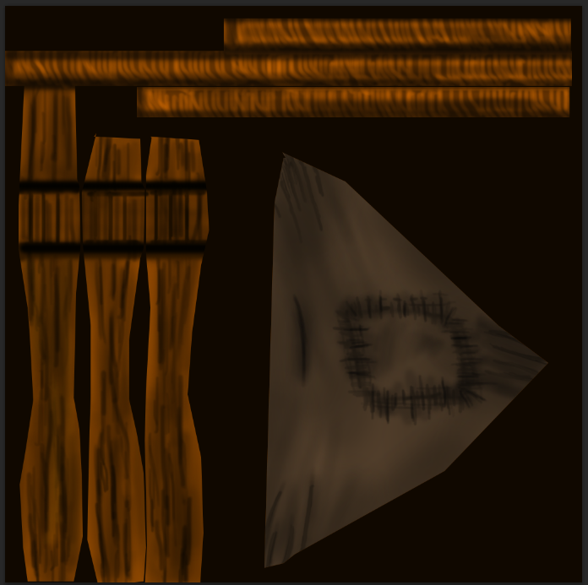
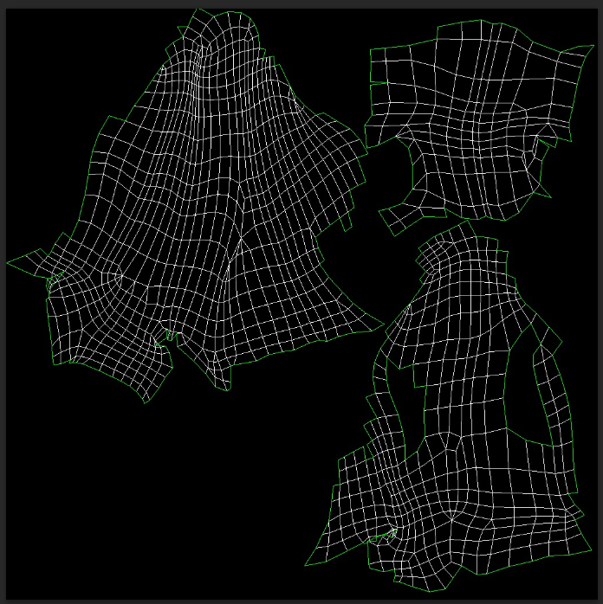
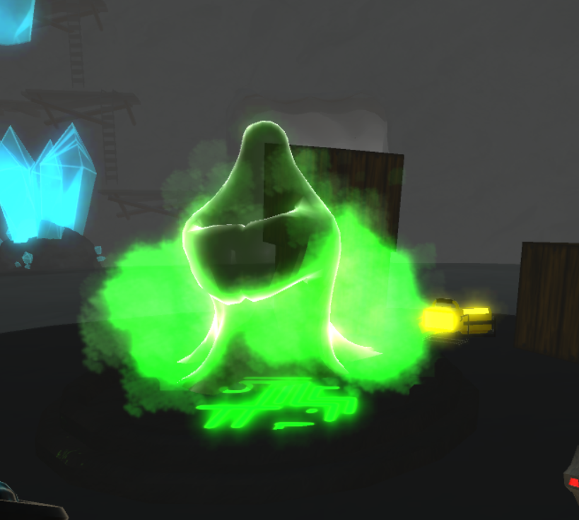
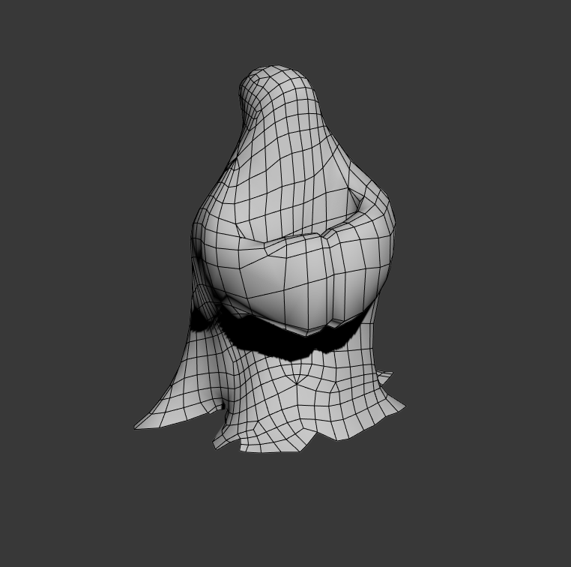
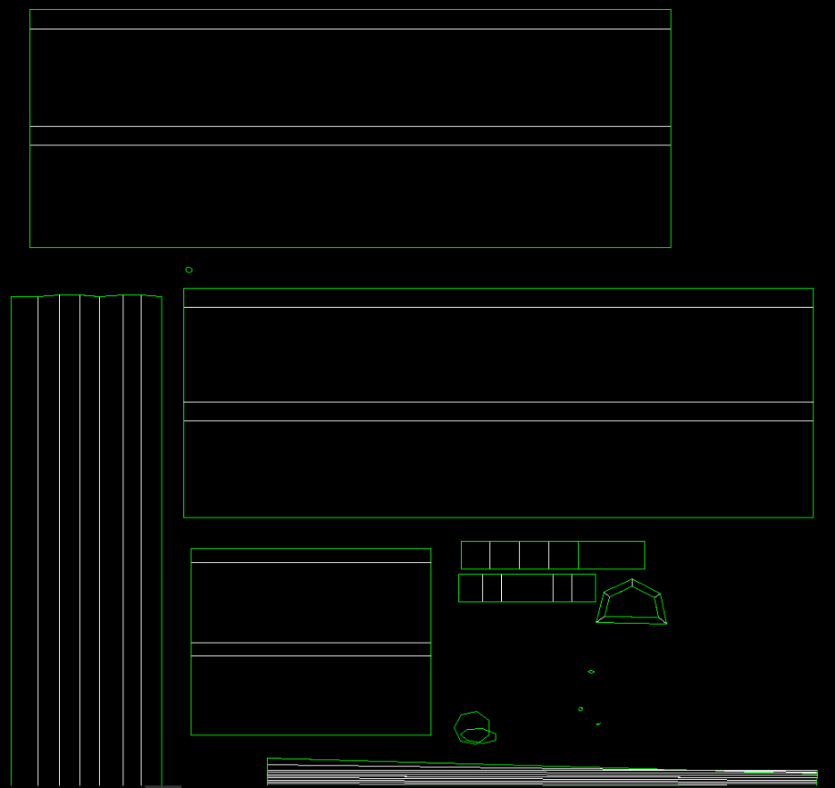
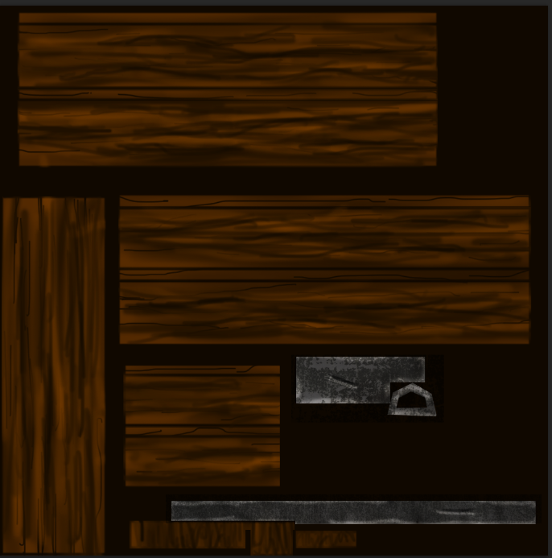
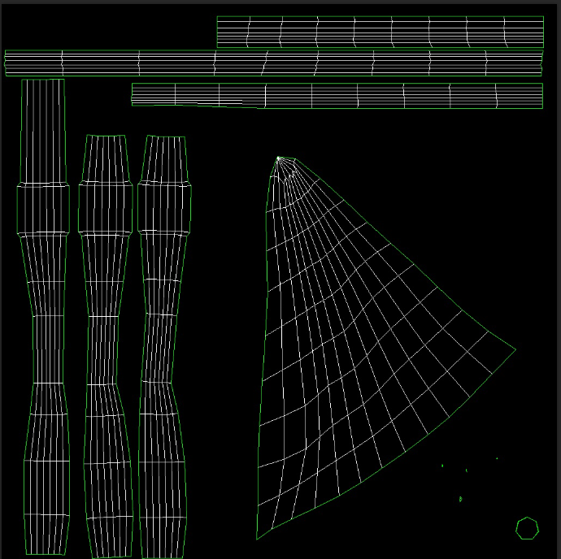
Art.

Slide 7
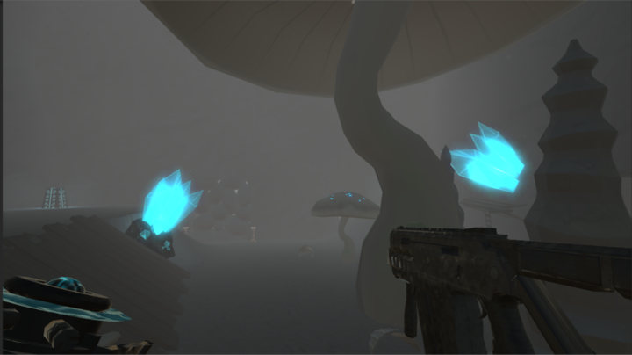

Slide 8
Planning.
Lijst van geschrapte elementen.
Lijst van ontwikkelde elementen.
https://trello.com/b/fkcZ3YcB/devfase

Slide 9

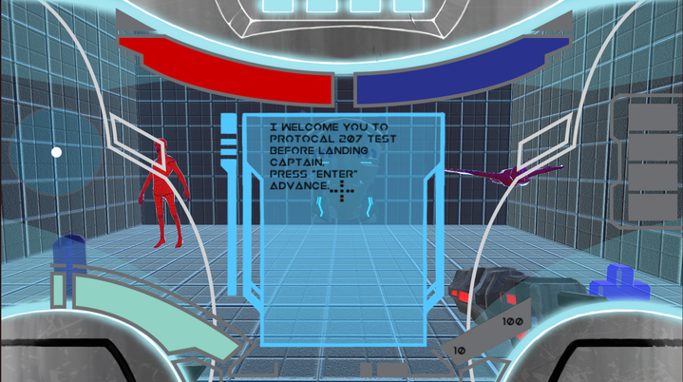
UX.
Fun to play elementen.
Interactie hud/popups/turorial lvl.

Slide 10
QA.
Uitleg tegengekomen bugs.
QA rapport;

Slide 11
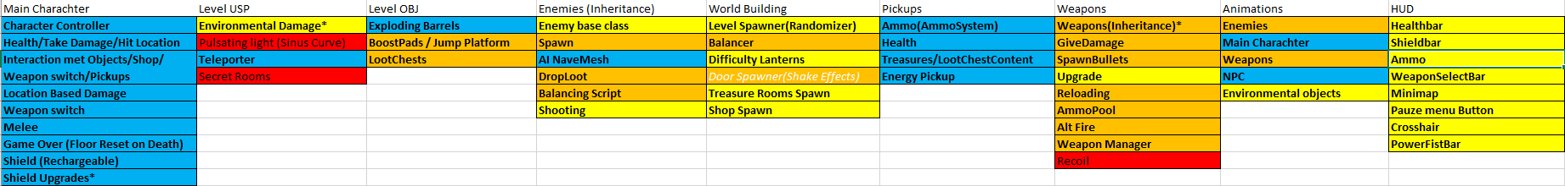
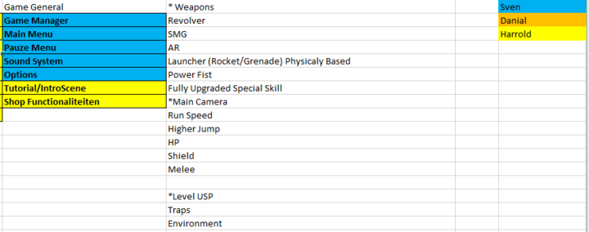
Dev

